Slide 1
Государственное учреждение образования
«Гимназия №2 г. Солигорска»
Людмила Антоновна Ларчик
учитель истории и обществоведения высшей квалификационной категории
Урок истории Беларуси в 6 классе
Тема урока : «Культура »

Slide 2
Домашнее задание:
§14,
подготовить
презентации
по одному
из памятников
культуры ВКЛ
XIV-XV вв.

Slide 3
Культура
в
XIV-XVвв.

Slide 4
Проблемное задание!
Перечислить основные
художественные стили,
получившие распространение
в ВКЛ в XIV-XV веках.
Стр.123-124

Slide 5
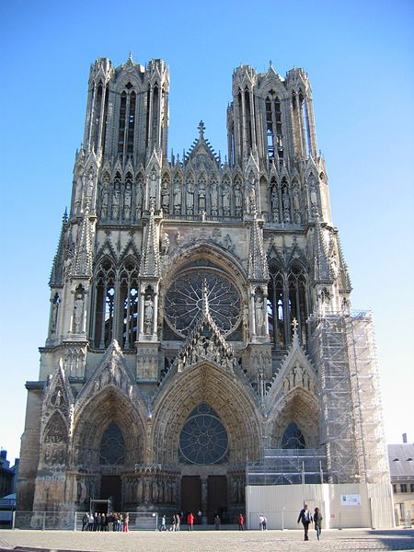
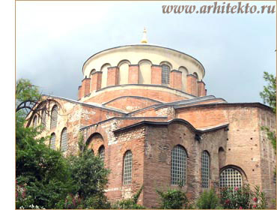
Основные художественные стили
византийский
готический
Каковы их отличительные черты?
Прямоугольная или квадратная форма зданий;
2. Толстые массивные стены;
Полукруглые арочные
окна;
4. Наличие барабана между куполом и стенами;
Пятикупольная система здания в форме греческого креста;
Остроконечные, вытянутые вверх очертания;
2. Большие окна со стрельчатыми арками;
Крестообразные, звёздчатые или сотовидные своды;
Зрительная лёгкость строения;
Использование витражей;

Slide 6
Познавательное задание!
Назвать особенности
готической архитектуры
на территории
Беларуси.
Стр.124-128.

Slide 7
Особенности готического стиля на
территории Беларуси
Сдержанность и суровость зданий;
Использование кирпича, а не камня;
Треугольные остроконечные фасады
иногда с побеленными нишами;
Укрепление стен контрфорсами;
Арки и ниши могли быть округлыми;

Slide 8
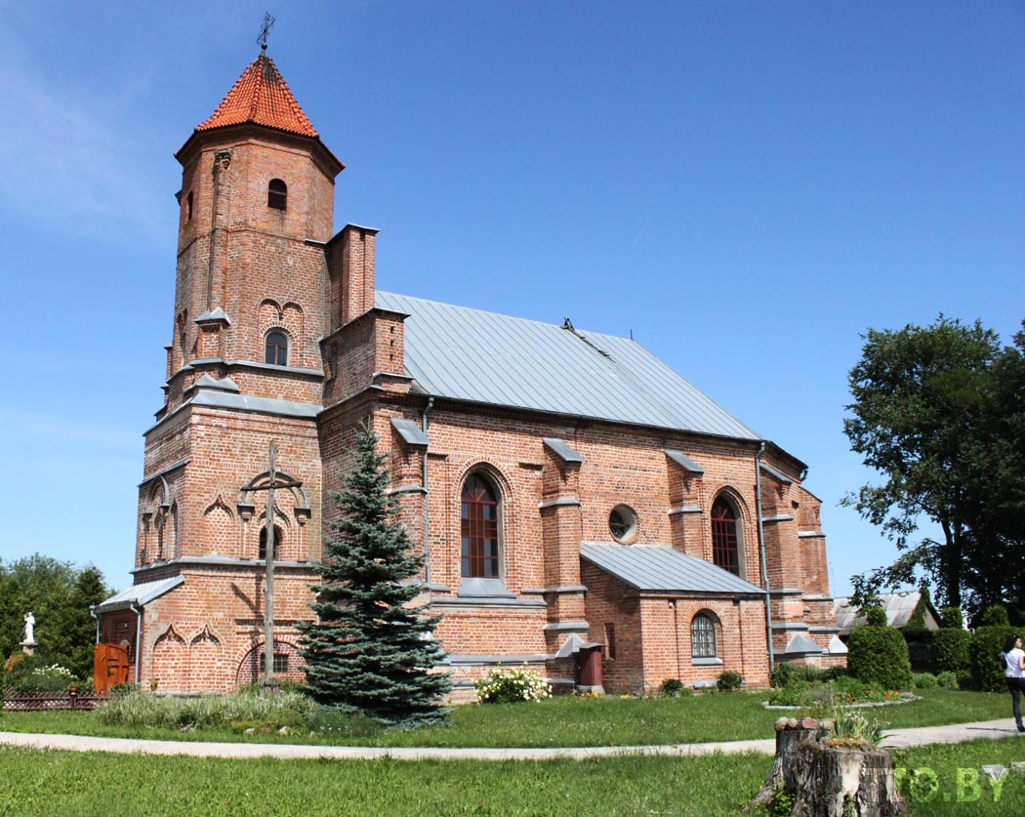
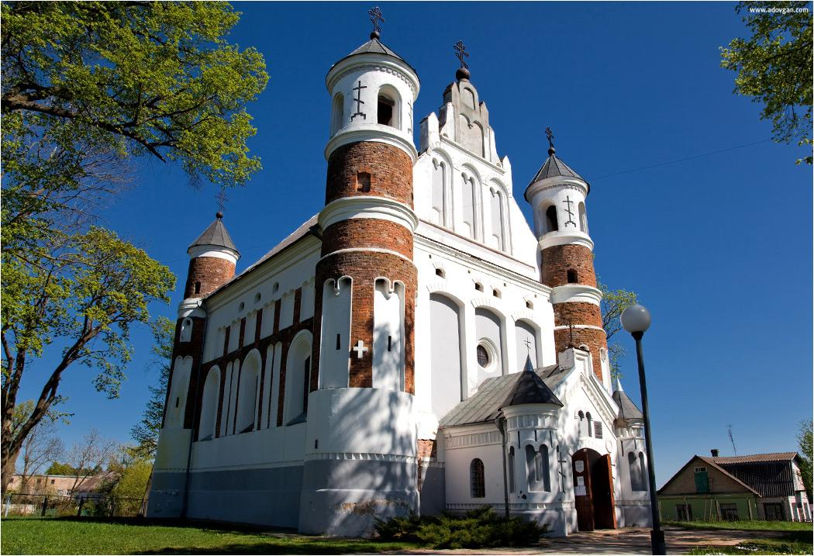
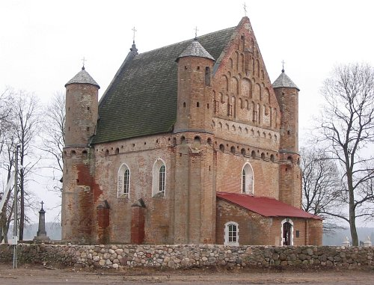
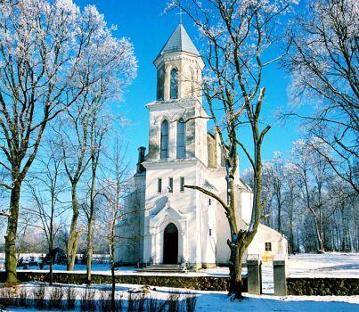
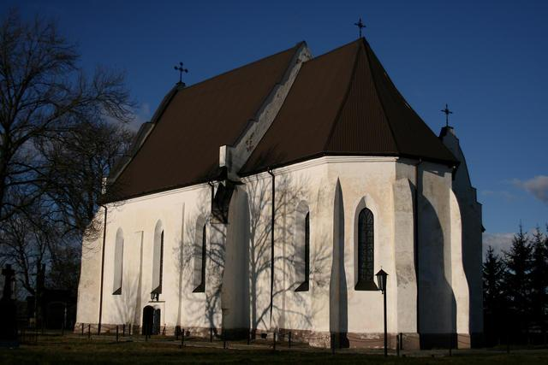
Церковь в д.Сынковичи
Церковь в д. Маломожейково
Костёл в д.Вселюбь
Костёл в д. Ишкольдь
Костёл в д. Гнезно

Slide 9
Вспомните!
Какие основные виды
живописи были
характерны для
средневековой Европы?
Иконопись
Фрески
Книжные миниатюры

Slide 10
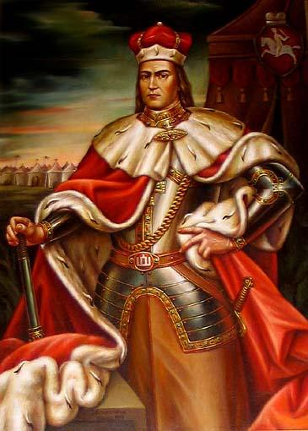
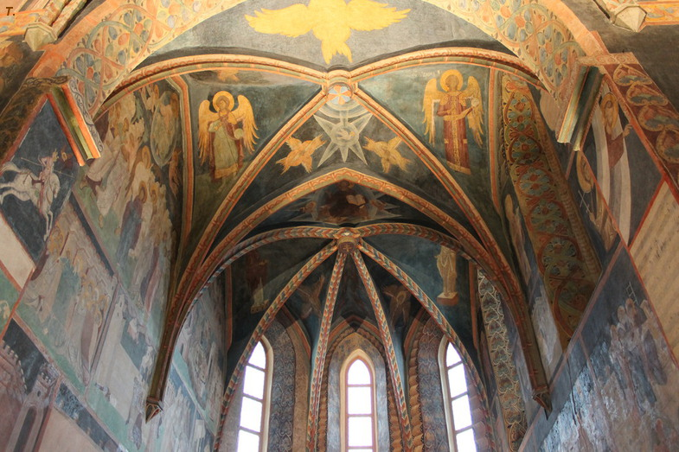
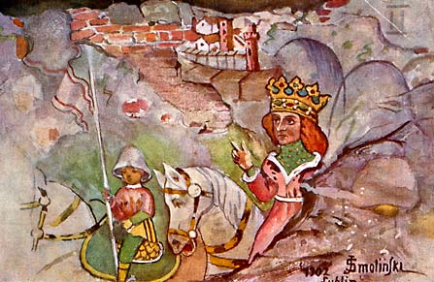
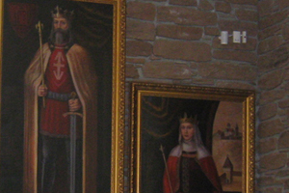

Slide 11
Подумайте,
какие новые черты
появились в книжной
миниатюре
в XV веке?

Slide 12
Новые черты в книжной миниатюре
Западноевропейское рыцарское вооружение;
2. Геральдика;
3. Изображения мифологических зверей- грифонов, единорогов;

Slide 13
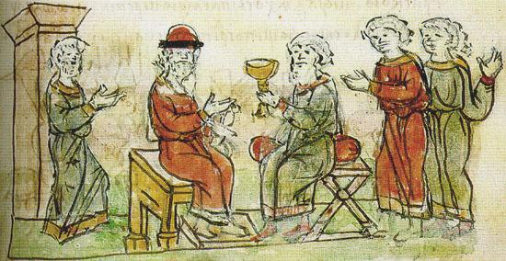
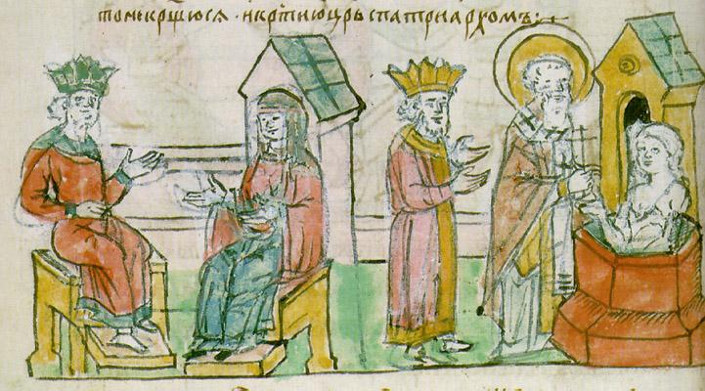
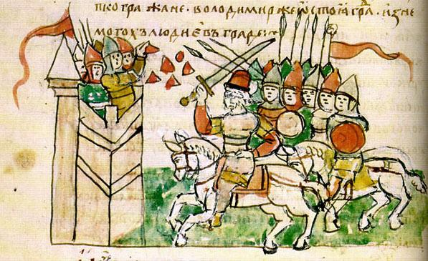
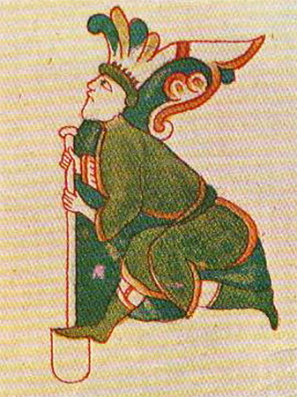
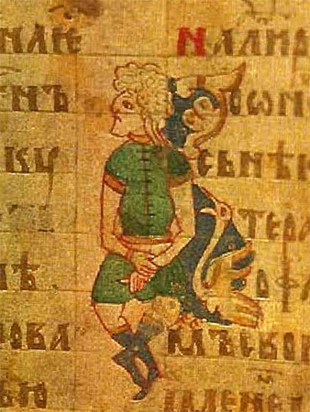
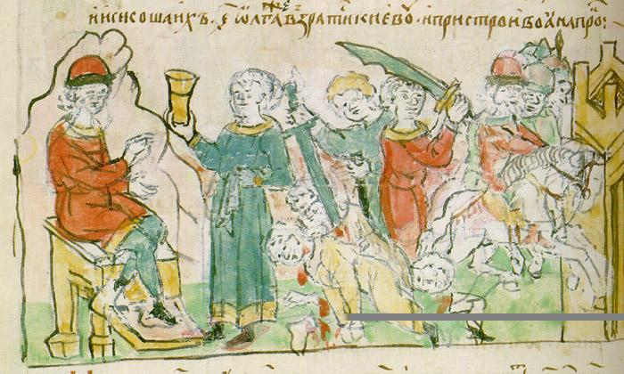

Slide 14
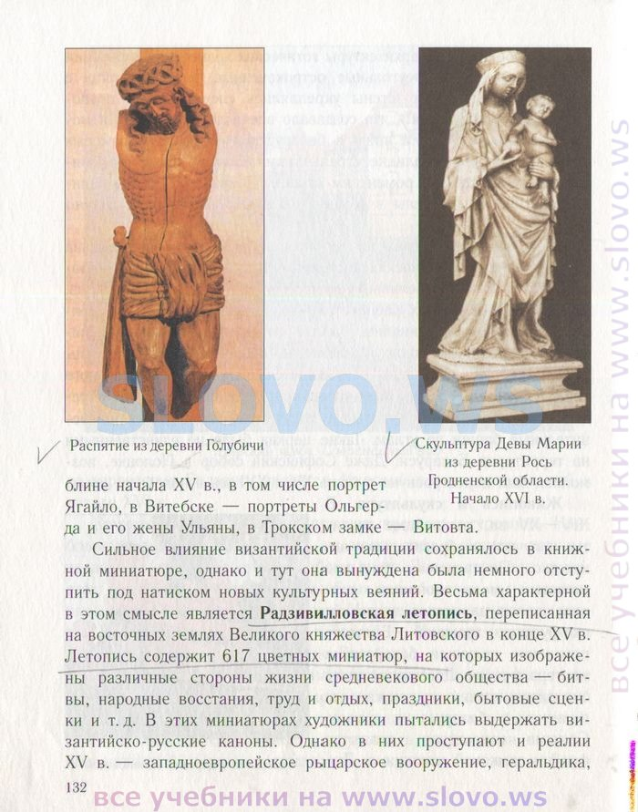
Появилась скульптура

Slide 15
Назовите
виды литературных
произведений,
характеризующих
литературу XIV-XVвв.
перечислите наиболее
выдающиеся из них.

Slide 16
Литературные жанры
Богослужебные книги
(Библия, Евангелие);
2. Жития;
3. Поучения;
4. Паломническая литература;
5. Панегирическая литература;
6. Летописные произведения;

Slide 17


